Slide 1
Design patterns for games
Layers

Slide 2
Collision Layers
I ett spel kan sällan alla typer av objekt kollidera med varandra.
Spelarens skott kolliderar inte med varandra.
Fiender kolliderar inte med spelarbonusar som ammo och vapen.
Att överhuvudtaget utföra dessa tester är därför kostsamt och onödigt.
För att enkelt sortera ut vad som ska kollidera med vad så delar vi in det i olika kollisionslager.

Slide 3
Collision Layers
Detta implementeras enklast med ett enum per typ av lager:
enum eCollisionLayer { eGround = 1, ePlayerShots = 2,
eEnemyShots = 4,
ePlayer = 8, ... }
Varje kollisionsobjekt håller sedan själv reda på vilket lager det behöver testa kollision mot.
Samt själv vad det tillhör för typ av lager.

Slide 4
Collision Layers
Vilka lager ett objekt kolliderar med lagras i ett bitset eller en int, där varje bit representerar ett lager.
Observera att lagerna hade värdena 2^x.
Därefter kan man enkelt specificera vilka lager ett objekt vill kollidera med: myLayersToCollide = eGround | ePlayer;
Varje objekt måste och tillhöra ett specifikt lager:
eCollisionLayer myColliderLayer = eEnemy;

Slide 5
Collision Layers
Innan vi utför ett kollisionstest så kollar vi först om objekten överhuvudtaget kan kollidera med varandra genom att kolla om samma bit någonstans är tänd i de båda variablerna:
if (other->myCollisionLayer & myLayersToCollide > 0)
...now test collision
En vidare optimering av detta är att först skapa regler för vilka layers som kan och inte kan kollidera med varandra.
T.ex. fiender kommer aldrig kollidera med fiendeskott.
Spelaren kommer aldrig kollidera med sina skott.
Fiender kommer aldrig kollidera med spelarens bonusar.

Slide 6
Collision Layers
Just nu så behöver vi ändå köra tester mellan objekt som inte ens ska köra kollisionstester.
Dvs. alla fiender kollar fortfarande mot alla fiendeskott om de kan kollidera mot varandra.
Lösningen på detta är att ha en lista per kollisionslager.
I varje lista ligger alla objekt som tillhör ett visst kollisionslager.
Dvs. två objekt som tillhör olika kollisionslager kommer aldrig ligga i samma container.

Slide 7
Collision Layers
Allt vi behöver göra nu är att testa olika listor mot varandra, men endast de som överhuvudtaget kan kollidera med varandra.
Observera att dessa listor endast innehåller pekare.
Alla kollisionsobjekt som existerar ligger fortfarande i en lång lista efter varandra i minnet i en annan datastruktur.
Annars får vi massvis med cachemissar och tjänar inget på det i längden.

Slide 8
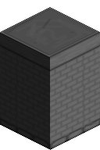
Isometric View
Isometric view är ett sätt att med 2d skapa något som liknar en 3d miljö.
Det används fortfarande mycket till mobila spel, och var tidigare flitigt använt i många spel.
Numera behöver man inte fejka 3d längre på PC och konsoller.
Rent konkret så ser man allting 30 grader ovanifrån och 45 grader från sidan.

Slide 9
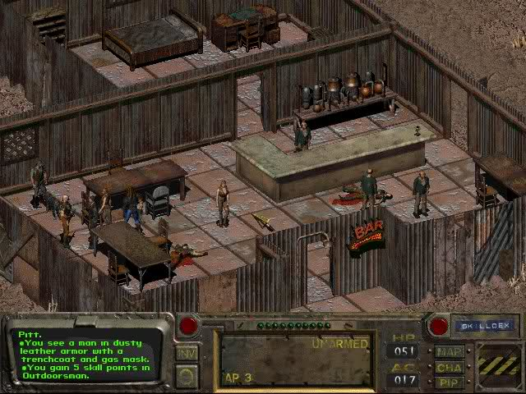
Isometric View

Slide 10
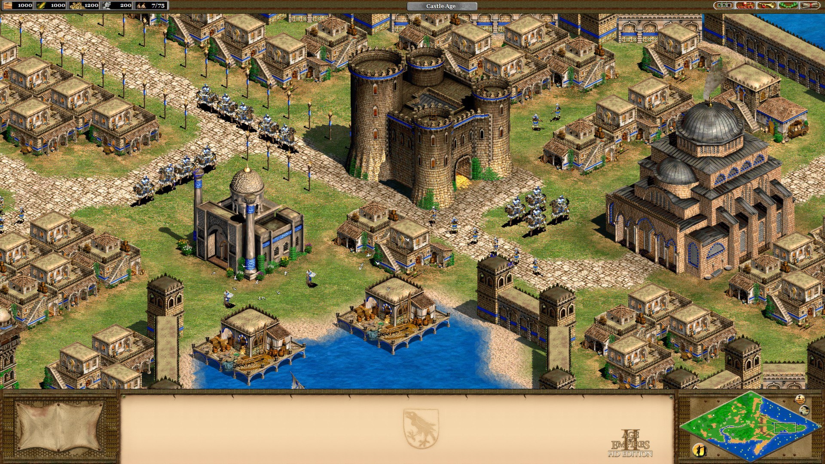
Isometric View

Slide 11
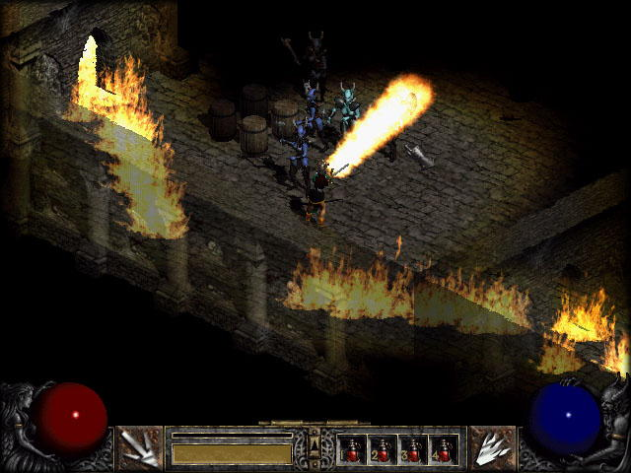
Isometric View

Slide 12
Isometric View
Vi ska ta en titt på några problem man stöter på vid isometrisk vy, samt kolla på konceptet lager och hur man kan applicera det på spel.
Det är även bra att ni har en viss förståelse för det till nästa spelprojekt.
Isometrisk vy är ett populärt val i turn based strategy, även om det inte är ett krav.

Slide 13
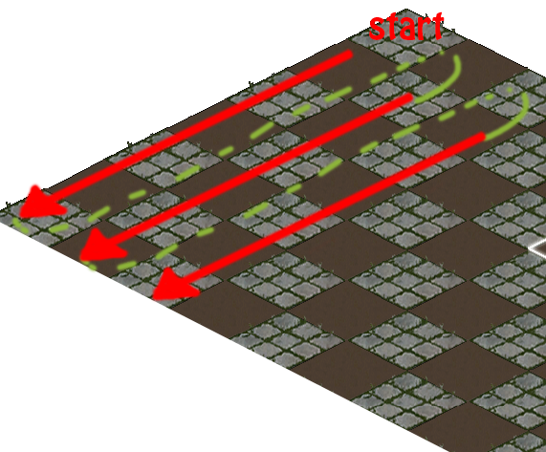
Isometric View
Att rita isometriskt i 2d kräver att allt är rätt sorterat.
Tack och lov så är det ganska enkelt om man bara ritar tiles i följande ordning:

Slide 14
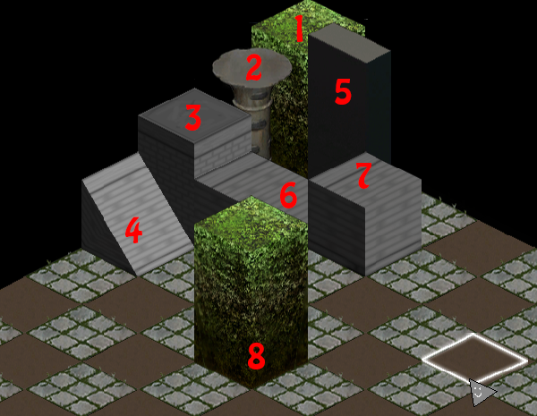
Isometric View

Slide 15
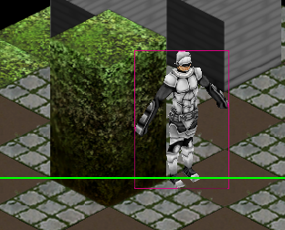
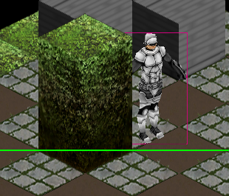
Isometric View
Sortering mellan dynamiska objekt och tiles är inte lika självklar.
Som ni ser på bilden ovan så används istället en tiles tyngdpunkt för bas för sortering.
Om en karaktär befinner sig under denna linje ska den ritas ut efter, och ovanför innan.

Slide 16
Isometric View
Isometriskt i 2d bara härmar 3d.
Därför går det inte alltid att få perfekt sortering mellan objekt.
En bilds bredd kan representera både djup och längd.
(se exempel på tavla)
Ett annat problem är att man inte kan rotera kameran. En vanlig lösning är då att göra väggar transparanta.
Detta går att lösa genom att skapa olika lager. När en karaktär står på ett lager så blir alla tiles med samma lagernummer transparanta.

Slide 17
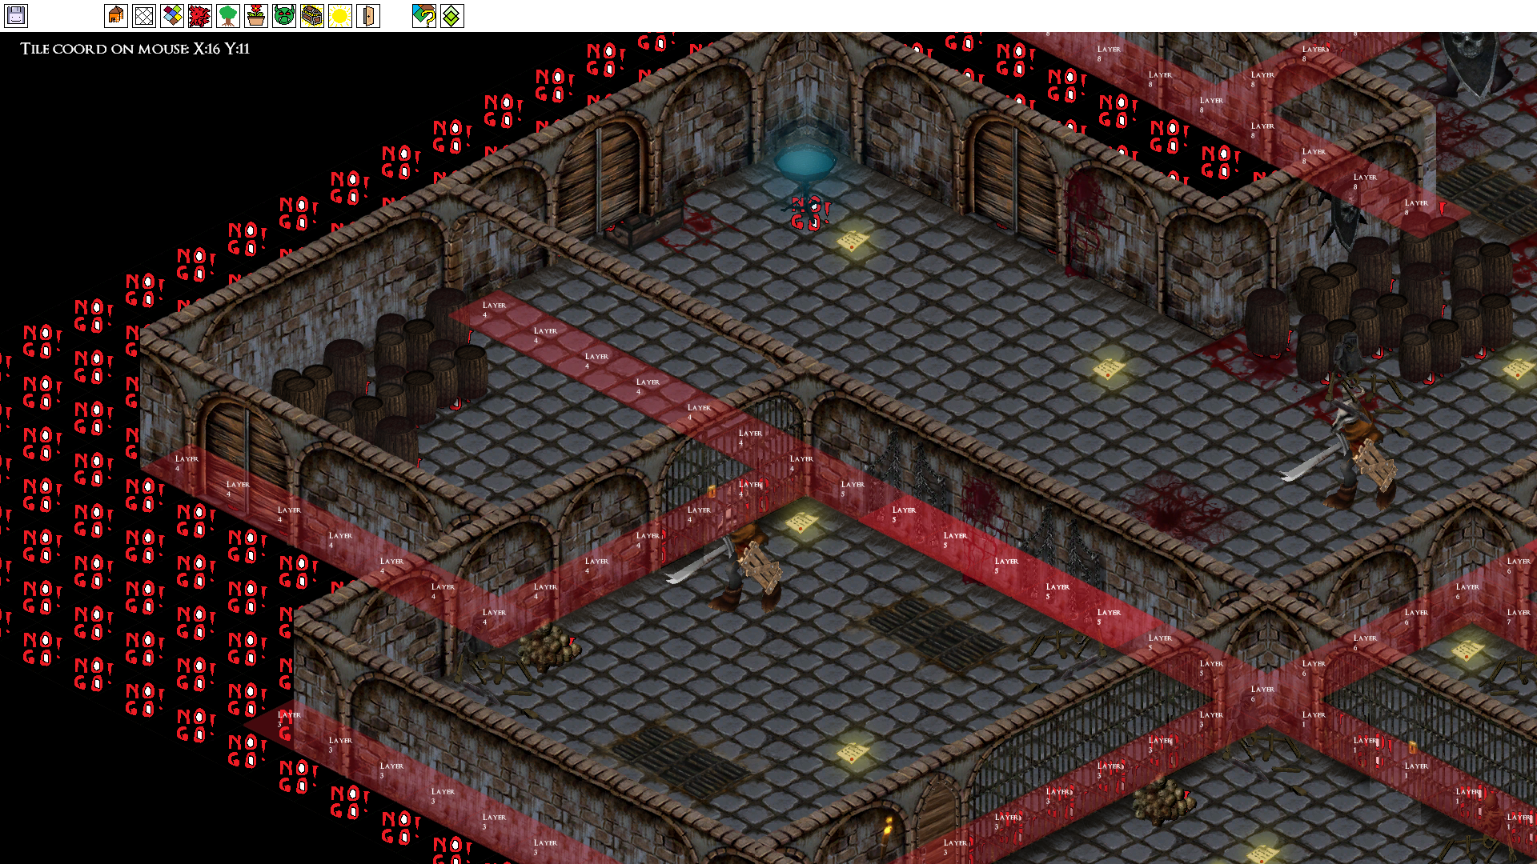
Isometric View
Tiles om ska bli genomskinliga kopplas ihop med samma layer. Notera layer 4.

Slide 18
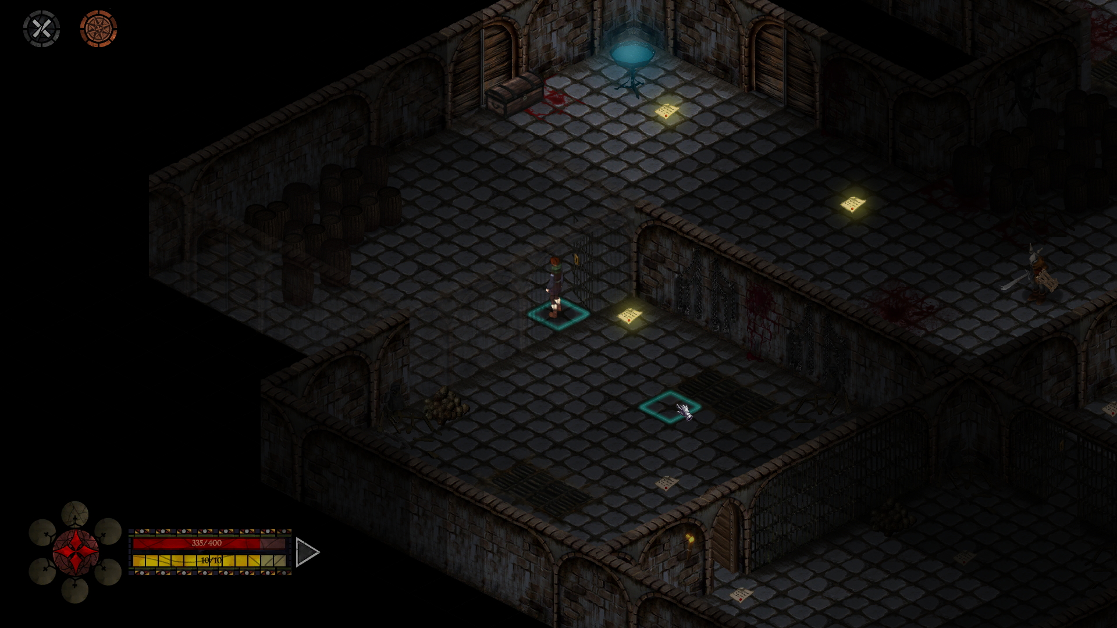
Isometric View
Karaktären (ingame screenshot) står nu på layer 4.

Slide 19
Frågor?
Programmeringsfrågor
magnus@thegameassembly.com
Notes:
19

